Slide 1
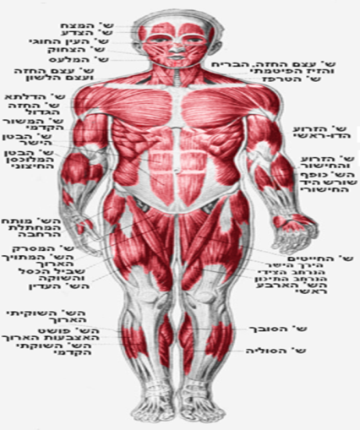
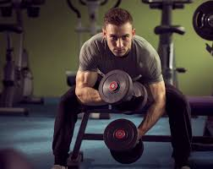
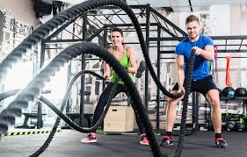
מקיף עירוני א' – אשקלון רכז המגמה - יואב עמרם נושא המצגת: מערכת השרירים

Slide 2
השרירים שבגוף האדם עשויים מרקמת שריר שהיא אחת מארבע רקמות היסוד [רקמת אפיתל, רקמת חיבור, רקמת שריר ורקמת עצב].
ישנם שלושה סוגים של שרירים, המוצגים בשקופית הבאה ונבדלים זה מזה:
בתפקודם.
בעיצבובם.
בצורת הסיבים.
ובאופן התכווצותם

Slide 3
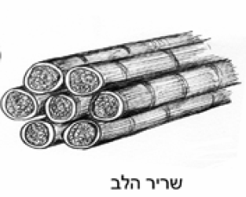
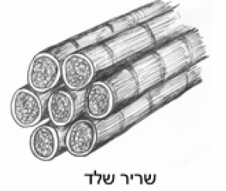
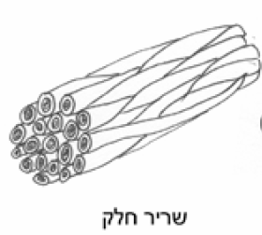
סוגי שריר
שרירים חלקים:
נמצאים באיברים הפנימיים: מעיים, קיבה וכלי דם. בעלי גרעין אחד, ואין להם מבנה מסודר של יחידות מתכווצות. מאופיינים בהתכווצויות איטיות וממושכות ויכולות להופיע בעוצמה חזקה (העברת מזון, התכווצות הרחם)
מהווים יחד עם שריר הלב כ- 10% ממשקל הגוף
שריר הלב:
דומה במבנה לשריר השלד, אך שונה באופן פעולתו.
שרירי שלד:
מהווים 40% ממשקל הגוף
ונקראים גם שרירים רצוניים
ושרירים משורטטים רב גרעיניים,
מבנה מסודר של יחידות מתכווצות,
ניחנים ביכולת להתכווץ מהר
ולזמן קצר ויכולים לפתח כוח רב.
מניעים את הגוף ,
מאפשרים את יציבת הגוף ומגנים על איברים פנימיים,

Slide 4
בגוף האדם ישנם כ- 650 שרירי שלד

Slide 5
הידעת?!
כאשר אדם מסמיק זוהי בעצם פעולה שרירית! למה? סביב כלי הדם יש שרירים שגורמים להם להרחבה או היצרות, כאשר כלי הדם מתרחב נוצרת אדמומיות בפנים שלה אנו קוראים- "הסמקה"

Slide 6
שרירי השלד מורכבים מתאים הנקראים גם סיבים.
תאי השריר בנויים בצורת גליל לכל אורך השריר.
מספר תאי השריר תלוי בתפקיד ובכמות הכוח שעליו לפתח.
השריר עטוף ברקמת חיבור (אפימזיום) ומחולק לצרורות תאי שריר, שכל אחד מהם עטוף ברקמת חיבור נוספת (פרימזיום) .
כל סיב (תא) שריר עטוף ברקמת חיבור משלו (אנדומזיום) .

Slide 7
מבנה מיקרוסקופי של שריר השלד

Slide 8
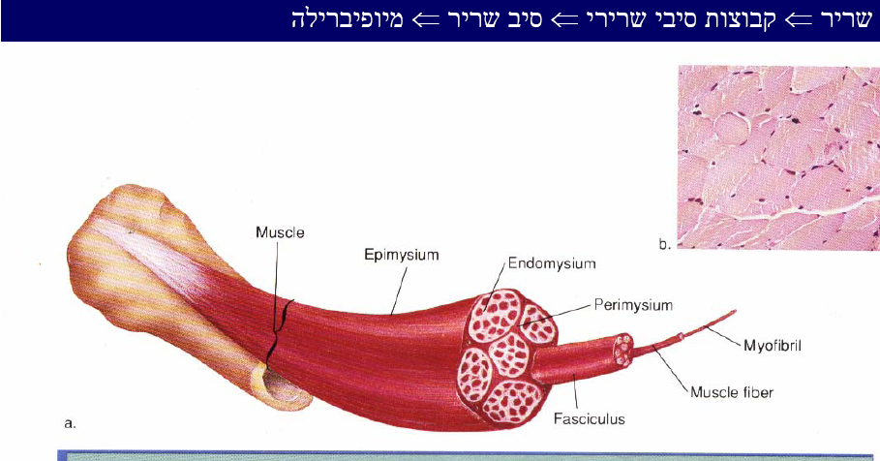
מבנה מיקרוסקופי של שריר שלד
רקמת חיבור בין צרורות תאי שריר
רקמת חיבור של סיב שריר
רקמת חיבור של השריר
שריר
מיופיבריל
תא/סיב שריר

Slide 9
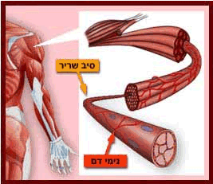
רקמות החיבור שייכות למרכיבים האלסטיים של השריר ומהוות 30% ממשקלו. רקמות החיבור משמשות מצע שבו עוברים כלי דם ועצבים והן משפיעות מאוד על גמישות המפרקים.

Slide 10
מבנה מיקרוסקופי של תא (סיב) שריר
סיב שריר כולל בתוכו תא האברונים ומרכיבי התא הבאים:
סרקולמה (קרום תא)
סרקופלסמה (ציטופלסמה-נוזל תוך תאי)
גרעין (תא שריר שלד, הוא רב גרעיני)
רשת סרקופסלמית (רשת אנדופלסמית)
מיטוכונדריה.
ריבוזומים.
אינזימים
חומרי אנרגיה ומזון כמו: ATP, , CP גליקוגן ושומנים.
בנוסף ישנו המיופיבריל (ליף) הנותן לתאי השריר את היכולת להתכווץ ולהפעיל מתח.

Slide 11
המיופיברילים
בכל תא שריר ישנם מאות-אלפים של מיופיברילים שמחולקים לסרקומרים, שהם היחידה התפקודית הקטנה ביותר במנגנון ההתכווצות. הסרקומרים בנויים מסוגי חלבון שונים.
חלק מהחלבונים שייכים למנגנון ההתכווצות ומכונים מרכיבים מתכווצים (קורים) החלבונים האחרים שומרים על מבנה הסרקומר ושייכים למרכיבים האלסטיים.
הסרקומרים מחוברים במבנים הנקראים פסי Z . כשסרקומר מתכווץ המרחק בין שני פסי Z מתקצר כל המיופיברילים מתקצרים תא השריר מתקצר.
שני הקורים המרכזיים במנגנון ההתכווצות הם אקטין (קור דק) שמחובר ישירות לפסי Z, ומיוזין (קור עבה) שמיוצב לפסי Z . על המיוזין ישנן בליטות הנקראות גשי רוחב של המיוזין, ולהם תפקיד מרכזי בתהליך ההתכווצות של השריר.
הסידור של החלבונים בסרקומר יוצרים פסים כהים ובהירים לסרוגין ומעניקים לתא השריר מראה מפוספס/ משורטט.

Slide 12
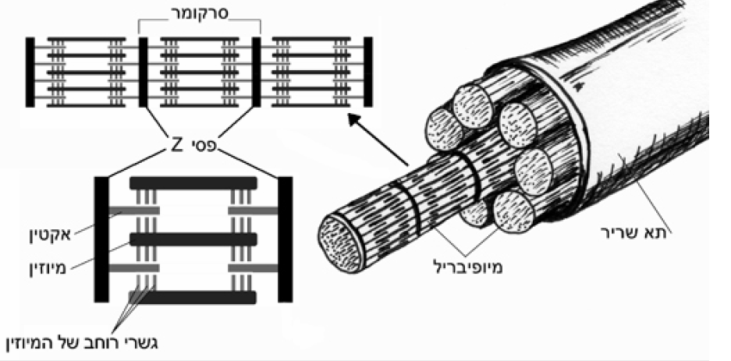
המבנה האנטומי של מיופיבריל

Slide 13
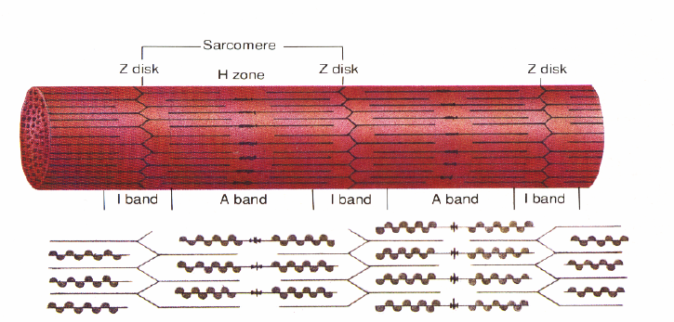
מבנה אנטומי של מיופיבריל

Slide 14
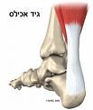
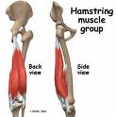
חיבור שריר - עצם
שריר מחובר לעצם על ידי גיד.
הגיד הוא רקמת חיבור ומהווה חלק מהשריר.
רוב הגידים הם בעלי צורה דמוית חבל וסיביהם מסודרים במקביל.
ככל שחתך הרוחב של גיד גדול יותר כך הגיד חזק יותר.
תפקיד הגידים להעביר את המתח שנוצר בשרירים לעצמות.
הגידים אינם נמתחים!! הם מסוגלים להעביר כל מתח קטן שמתפתח בשריר אל מערכת השלד.

Slide 15
יצירת תנועה במפרק
כדי ששריר יוכל ליצור תנועה במפרק, הוא חייב לעבור מעליו.
כל שריר מחובר בד"כ לשתי עצמות: האחת קרובה למרכז הגוף ונקראת תחל. השניה רחוקה ממרכז הגוף ומהווה את נקודת האחיזה שלו ונקראת אחז.
ההתכווצות של השריר מפעילה מתח על הגיד , השואף לקרב את העצמות זו זלזו על ידי כך ליצור תנועה.
מידת הקיבוע של עצמות המפרק היא שתקבע איזו עצם תנוע.
האיבר שייתן את ההתנגדות הקטנה יותר לפעולת השריר יהיה זה שינוע.
ישנם מקרים שבהם השריר עובר מעל שני מפרקים ואז הוא יכול ליצור תנועה בשני המפרקים יחד או באחד מהשניים.

Slide 16
פעולת שרירי השלד
בטבלאות 1, 2 ו- 3 מפורטת :
פעולת שרירי השלד העיקריים תוך ציון
המפרק שבו מתבצעת התנועה,
התחל של השריר,
האחז של השריר,
באיורים 5, 6, ו- 7
מוצגים בהתאמה שרטוטי השרירים שפעולתם מפורטת בטבלאות.

Slide 17
שרירי חגורת הכתפיים

Slide 18
פעולת שרירי חגורת הכתפיים

Slide 19
שרירי הרגליים

Slide 20
פעולת שרירי הרגליים
חזרה לאיור חגורת הרגליים

Slide 21
שרירי הידיים

Slide 22
פעולת שרירי הידיים

Slide 23
שיתוף פעולה בין שרירים
ישנם שרירים שמבצעים תנועה מסוימת במפרק, וישנם שרירים שעושים את התנועה ההפוכה.
לדוגמה, שריר הדו - ראשי של הזרוע מבצע כפיפה במרפק, ושריר התלת-ראשי מבצע פשיטה במרפק.
כאשר מתבצעת תנועה במפרק, השריר העיקרי המבצע את התנועה נקרא אגוניסט, והשריר שמבצע את התנועה המנוגדת נקרא אנטגוניסט.
כאשר האגוניסט מתכווץ, האנטגוניסט רפה, סיביו מתארכים וכך הוא מאפשר תנועה חלקה ומתואמת.
בעת ביצוע תנועת כפיפה במרפק, שריר הדו-ראשי הנו האגוניסט, ושריר התלת-ראשי אנטגוניסט.
כאשר מבוצעת תנועת פשיטה במרפק, שריר התלת-ראשי הוא האגוניסט ושריר הדו-ראשי האנטגוניסט.
ישנם מקרים שבהם מספר שרירים מבצעים יחד את התנועה במפרק. אחד מהשרירים בדרך כלל חזק יותר, ולכן הוא המפעיל העיקרי ונחשב אגוניסט. השרירים האחרים עוזרים לאגוניסט בביצוע התנועה ונקראים סינרגיסטים. * דוגמה- פשיטה בכתף.

Slide 24
כדי להניע איבר מסוים יש לקבע את נקודת המוצא (תחל) של השריר העיקרי, ועל- ידי כך מאפשרים לו למשוך ולהניע את האיבר שבו הוא נאחז.
קיבוע האיבר נעשה על- ידי שרירים הנקראים שרירים מקבעים (פיקסטורים). * לדוגמה – כפיפת מרפקים עם משקולות.
ישנם שרירים שמבצעים יותר מפעולה אחת. לדוגמה, שריר הדו- ראשי של הזרוע.
כאשר רוצים לבצע כפיפת מרפק בלבד, יש לנטרל את פעולת הכפיפה בכתף. נטרול חלק מפעולתו של השריר העיקרי נעשה על-ידי שריר מנטרל, שבמקרה זה הוא הדלתא האחורי, שפעולתו פשיטה בכתף.
בכל תנועה משתתפים שרירים אחדים. תיאום ושיתוף הפעולה בין השרירים שנעשים באמצעות מערכת העצבים, נקראים קואורדינציה בין-שרירית. תיאום זה מאפשר ביצוע תנועתי שוטף וחלק של איברי גופנו.

Slide 25
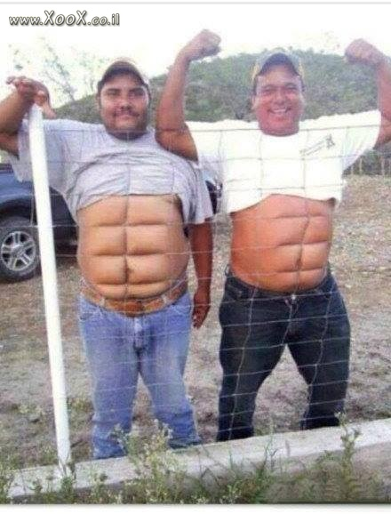
סוף מצגת

